Slide 1
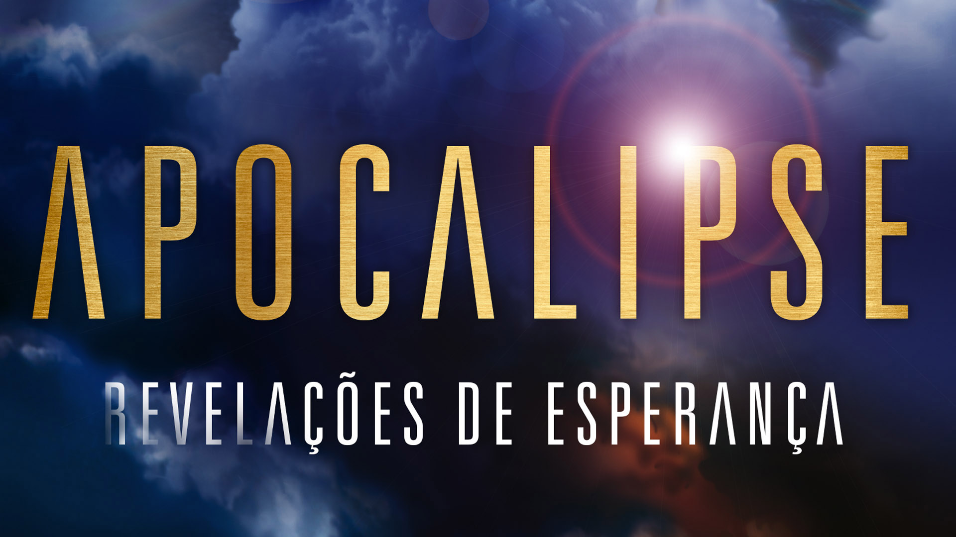

Slide 3
A primeira grande metrópole do mundo foi a cidade de Babilônia. Localizada às margens do rio Eufrates, na antiga Mesopotâmia, território do atual Iraque, Babilônia foi fundada cerca de 25 séculos antes de Cristo. Sede do Império Babilônico, a cidade teve dois grandes períodos de esplendor: o primeiro, sob o reinado de Hamurábi (1728-1686 a.C.), e o segundo, no tempo do rei Nabucodonosor II (605-562 a.C.), mencionado na Bíblia. Nesse último período, a cidade chegou a 200 mil habitantes, com uma urbanização muito sofisticada para a época e a presença de uma das sete maravilhas do mundo antigo: os jardins suspensos.
A Bíblia nos dá outra perspectiva de Babilônia. Sua riqueza e glória não eram maiores do que a idolatria e a impiedade de seus habitantes. Os babilônios destruíram o templo de Deus e a cidade de Jerusalém e escravizaram os israelitas. Nela, o povo de Deus sofreu como nunca os apelos da idolatria e a imposição de decretos religiosos que iam contra os princípios bíblicos. Nesta lição, você descobrirá que Babilônia é no Apocalipse um símbolo das religiões falsas, que adulteram o verdadeiro culto a Deus, impondo um modo de adorar diferente do prescrito na Bíblia.

Slide 4
1 | Que mensagem de julgamento a voz do segundo anjo trouxe? Apocalipse 14:8
□ “Continue o justo na justiça, e o injusto, na injustiça.”
□ “Sai dela povo Meu.”
□ “Caiu a grande Babilônia!”
x
Seguiu-se outro anjo, o segundo, dizendo: Caiu, caiu a grande Babilônia que tem dado a beber a todas as nações do vinho da fúria da sua prostituição. Apocalipse 14:8

Slide 5
“Babilônia” vem de “Babel” (Gn 11:9). Historicamente, o Império Babilônico foi responsável pela destruição do primeiro templo de Jerusalém (586 a.C.). Isaías profetizou que Babilônia viria a se tornar despovoada por blasfemar contra Deus (Is 13:19-21). Na época do Novo Testamento, Babilônia era um codinome entre os cristãos para Roma, a sede do império pagão e opressor (1Pe 5:13). Devido ao sentido eminentemente religioso da mensagem dos três anjos, devemos interpretar sua queda como espiritual ou religiosa.

Slide 6
2 | Que chamado Deus faz àqueles que fazem parte da Babilônia?
Apocalipse 18:4
Retirai-vos dela, povo meu, para não serdes cúmplices em seus
pecados e para não participardes dos seus flagelos.
Ouvi outra voz do céu, dizendo: Retirai-vos dela, povo meu, para não serdes cúmplices em seus pecados e para não participardes dos seus flagelos. Apocalipse 18:4

Slide 7
Esse chamado divino revela que há pessoas sinceras e bem-intencionadas dentro da Babilônia, as quais demonstrarão sua sinceridade obedecendo à ordem de Deus de sair dela.

Slide 8
3 | Que símbolo representa Babilônia? Apocalipse 17:1-5
Uma ______________, em cuja _______________ acha-se escrito um nome, um mistério: _______________, a Grande, a ________________ das _________________ e das abominações da Terra.
MULHER
FRONTE
BABILÔNIA
MÃE
MERETRIZES
¹Veio um dos sete anjos que têm as sete taças e falou comigo, dizendo: Vem, mostrar-te-ei o julgamento da grande meretriz que se acha sentada sobre muitas águas,
²com quem se prostituíram os reis da terra; e, com o vinho de sua devassidão, foi que se embebedaram os que habitam na terra.
³Transportou-me o anjo, em espírito, a um deserto e vi uma mulher montada numa besta escarlate, besta repleta de nomes de blasfêmia, com sete cabeças e dez chifres.
⁴Achava-se a mulher vestida de púrpura e de escarlata, adornada de ouro, de pedras preciosas e de pérolas, tendo na mão um cálice de ouro transbordante de abominações e com as imundícias da sua prostituição.
⁵Na sua fronte, achava-se escrito um nome, um mistério: BABILÔNIA, A GRANDE, A MÃE DAS MERETRIZES E DAS ABOMINAÇÕES DA TERRA. Apocalipse 17:1-5

Slide 9
Assim como em Apocalipse 12 uma mulher pura é o símbolo da igreja fiel, aqui aparece uma meretriz como símbolo de uma igreja que se prostituiu, contaminando a verdade com o erro. Na Bíblia, a prostituição é um símbolo da idolatria (Ez 16:15; 23:37, 38).

Slide 10
4 | Como o Apocalipse identifica Babilônia?Apocalipse 17:7, 9, 15, 18. Complete as lacunas.
MULHER
“O anjo, porém, me disse: Por que te admiraste? Dir-te-ei o mistério da __________________ e da besta que tem as _______________cabeças e os ___________ chifres e que leva a mulher […]. Aqui está o sentido, que tem sabedoria: as sete cabeças são sete ____________________, nos quais a mulher está sentada.
[…] Falou-me ainda: As águas que viste, onde a meretriz está assentada, são _________________, multidões, ___________________ e línguas. […] A mulher que viste é a grande ____________________ que ________________ sobre os reis da terra.”
SETE
DEZ
MONTES
POVOS
NAÇÕES
CIDADE
DOMINA
⁷O anjo, porém, me disse: Por que te admiraste? Dir-te-ei o mistério da mulher e da besta que tem as sete cabeças e os dez chifres e que leva a mulher.
⁹. Aqui está o sentido, que tem sabedoria: as sete cabeças são sete montes, nos quais a mulher está sentada. São também sete reis,
¹⁵Falou-me ainda: As águas que viste, onde a meretriz está assentada, são povos, multidões, nações e línguas.
¹⁸A mulher que viste é a grande cidade que domina sobre os reis da terra. Apocalipse 17:7, 9, 15, 18

Slide 11
A profecia descreve uma meretriz montada em uma besta com sete cabeças. O texto bíblico ainda diz que as sete cabeças são também sete montes e sete reis, dos quais cinco já caíram (17:10). A partir disso, podemos buscar o significado bíblico da Babilônia do tempo do fim. O Antigo e o Novo Testamento nos dão as chaves de interpretação do significado de “montes” no Apocalipse. No Antigo Testamento, “monte” era o símbolo de reinos e impérios (Sl 48:2; Is 2:2, 3; Jr 17:3; 31:23; 51:23-25; Ez 17:22, 23; Dn 2:34, 35; Zc 4:7). Assim como Egito, Assíria, Babilônia, Média-Pérsia e Grécia, que haviam caído, o Império Romano era o “monte”, a “cabeça” ou o “rei” que dominava o mundo antigo no tempo de João. Roma papal está representada pela sétima cabeça. Pouco antes da segunda vinda, então, Roma é vista como a meretriz montada sobre a besta escarlate e que embriaga o mundo com suas doutrinas falsas. Ela age em conjunto com o último império, o oitavo “rei” (Ap 17:11).

Slide 12
5 | Qual seria a influência religiosa que a Igreja de Roma exerceria
sobre o cristianismo? Apocalipse 17:2, 4. Assinale “V” para
verdadeiro ou “F” para falso.
□ Embebedaria os que habitam na Terra com o vinho de sua devassidão.
□ Conduziria os cristãos a um reavivamento e reforma.
□ Daria ao mundo um cálice de abominações.
□ Exaltaria a l ei de Deus.
V
F
V
F
²com quem se prostituíram os reis da terra; e, com o vinho de sua devassidão, foi que se embebedaram os que habitam na terra.
⁴Achava-se a mulher vestida de púrpura e de escarlata, adornada de ouro, de pedras preciosas e de pérolas, tendo na mão um cálice de ouro transbordante de abominações e com as imundícias da sua prostituição. Apocalipse 17:2, 4

Slide 13
A igreja caída serve às nações o vinho do cálice de suas doutrinas adulteradas (Ap 18:2-4). Com elas, tem embriagado seus adeptos, que não percebem o erro.

Slide 14
6 | Que inscrição enigmática a meretriz traz em sua fronte?
Apocalipse 17:5
BABILÔNIA, A GRANDE, A MÃE DAS MERETRIZES E DAS ABOMINAÇÕES DA TERRA.
Na sua fronte, achava-se escrito um nome, um mistério: BABILÔNIA, A GRANDE, A MÃE DAS MERETRIZES E DAS ABOMINAÇÕES DA TERRA. Apocalipse 17:5

Slide 15
A visão do Apocalipse revela que a igreja de Roma é a “mãe” de um sistema religioso que se corrompeu, e as diversas igrejas que dela saíram, as “filhas”, conservam muito de seus vícios e de sua conduta religiosa equivocada. Os dois principais sinais identificadores da relação “maternal” entre romanismo e o protestantismo apostatado são: a observância do domingo e a crença na imortalidade da alma.

Slide 16
7 | Por qual razão Babilônia será castigada? Apocalipse 14:8
“Por que tem ___________ a beber a todas as ________________ do vinho da fúria da sua ______________________________.”
DADO
NAÇÕES
PROSTITUIÇÃO
Seguiu-se outro anjo, o segundo, dizendo: Caiu, caiu a grande Babilônia que tem dado a beber a todas as nações do vinho da fúria da sua prostituição. Apocalipse 14:8

Slide 17
O castigo é resultante do ensino de uma doutrina adulterada. Isso realça a tremenda importância que Deus confere à pureza das doutrinas (Mt 5:17-19).

Slide 18
8 | Por que Deus ordena a Seu povo que saia das igrejas que
seguem Babilônia? Apocalipse 18:4
□ Porque Ele vai formar uma nova igreja no tempo do fim.
□ Para que o povo não sofra Seus flagelos.
□ Porque Deus vai restaurar Babilônia.
x
Ouvi outra voz do céu, dizendo: Retirai-vos dela, povo meu, para não serdes cúmplices em seus pecados e para não participardes dos seus flagelos. Apocalipse 18:4

Slide 19
A profecia bíblica alerta o cristão quanto ao perigo de se tornar cúmplice de uma pregação doutrinariamente corrompida. Muitos ignoram o que diz a revelação de Deus em Sua Palavra. Contudo, conhecer a vontade do Senhor e seguir um caminho contrário ao ensinamento bíblico seria um ato de desobediência e rebelião conforme o espírito da Babilônia. Assim, os flagelos destinados à Babilônia espiritual alcançarão também seus seguidores. Por isso o Salvador diz: “Retirai-vos dela, povo Meu” (Ap 18:4).

Slide 20
9 | Que instrução Pedro apresentou àqueles que descobriram que viviam uma fé de forma equivocada? Atos 2:37, 38
Arrependei-vos, e cada um de vós seja batizado em nome de Jesus Cristo
para remissão dos vossos pecados, e recebereis o dom do Espírito Santo.
³⁷Ouvindo eles estas coisas, compungiu-se-lhes o coração e perguntaram a Pedro e aos demais apóstolos: Que faremos, irmãos?
³⁸Respondeu-lhes Pedro: Arrependei-vos, e cada um de vós seja batizado em nome de Jesus Cristo para remissão dos vossos pecados, e recebereis o dom do Espírito Santo. Atos 2:37, 38

Slide 21
Deus convida todos ao arrependimento. Mesmo pessoas religiosas, mas que ainda não aceitaram todas as verdades ensinadas na Bíblia, precisam se arrepender e nascer de novo, demonstrando isso por meio do batismo (Jo 3:1-15; At 19:1-7).

Slide 22
MEU COMPROMISSO:
Entendi que há um sistema de engano que funciona por meio de diversas igrejas, chamadas no Apocalipse, espiritualmente, de Babilônia. Felizmente, Deus revelou as verdades bíblicas para nos libertar do engano nos últimos momentos da história. Eu me comprometo a rejeitar os ensinos de Babilônia e a seguir exatamente o que as Escrituras Sagradas me ensinam. Quero fazer parte da igreja que prega todas as verdades bíblicas, onde Jesus Cristo é o cabeça!

